Slide 1
Фізична терапія при травмах спинного мозку
  Рівень вищої освіти: магістерський
  Галузь знань: І Охорона здоров'я та соціальне забезпечення
  Спеціальність: І7 Терапія та реабілітація
  Освітня програма: Фізична терапія

Slide 2
Мета курсу
  Метою вивчення навчальної дисципліни «Фізична терапія при травмі спинного мозку» є засвоєння майбутніми фізичними терапевтами системи науково-практичних знань та набуття вмінь і компетенцій у сфері комплексної реабілітації осіб з травмою спинного мозку від гострого періоду до етапу соціальної інтеграції, для відновлення їх рухових функцій та функціональної незалежності.

Slide 3
Завдання курсу
надання студентам систематизованих знань про: етіологію, класифікацію, клінічну картину та періоди перебігу травматичної хвороби спинного мозку; принципи та методи реабілітаційного обстеження та оцінки функціонального стану осіб з ТСМ за міжнародними стандартами; особливості планування та провадження програм фізичної терапії на різних етапах реабілітації
формування вмінь: провадити спеціальні методи фізичної терапії, спрямовані на відновлення рухових функцій, мобільності та самообслуговування у пацієнтів з ТСМ; швидко адаптуватися до нової інформації щодо сучасних реабілітаційних технологій та використовувати її для планування та корекції відновлювальних заходів.

Slide 4
Основні знання
методики проведення реабілітаційного обстеження та оцінки функціонального статусу осіб з травмою спинного мозку;
принципи та особливості фізичної терапії на різних етапах відновлення;
особливості застосування реабілітаційних заходів залежно від рівня, тяжкості ураження та стабільності хребта;
основні методичні підходи до фізичної терапії пацієнтів з ТСМ;
організаційна структура та алгоритми надання реабілітаційної допомоги пацієнтам з травмою спинного мозку;
особливості застосування окремих засобів і технологій фізичної терапії.

Slide 5
Основні навички
проводити реабілітаційне обстеження та визначати реабілітаційний діагноз пацієнта з травмою спинного мозку з використанням стандартизованих шкал;
добирати найбільш ефективні засоби та методи фізичної терапії для осіб з ТСМ з урахуванням рівня, повноти ураження та періоду захворювання;
дозувати та комбінувати засоби фізичної терапії у пацієнтів з травмою спинного мозку;
розробляти та реалізовувати індивідуальні програми фізичної терапії спрямовані на відновлення мобільності, самообслуговування та функціональної незалежності пацієнтів з ТСМ;
здійснювати комплексний контроль у процесі занять;
оцінювати динаміку стану пацієнтів та ефективність застосованих реабілітаційних заходів;
надавати рекомендації щодо продовження програми фізичної терапії та створення доступного середовища на наступних етапах реабілітації.

Slide 6
Тематика занять
Вступні та фундаментальні аспекти ТСМ.
Клінічна діагностика та оцінювання.
Гострий та ранній періоди ведення пацієнта.
Формування індивідуальної програми фізичної терапії.
Відновлення базових рухових навичок.
Мобільність та функціональна незалежність.
Довготривала реабілітація та соціальна інтеграція.

Slide 7
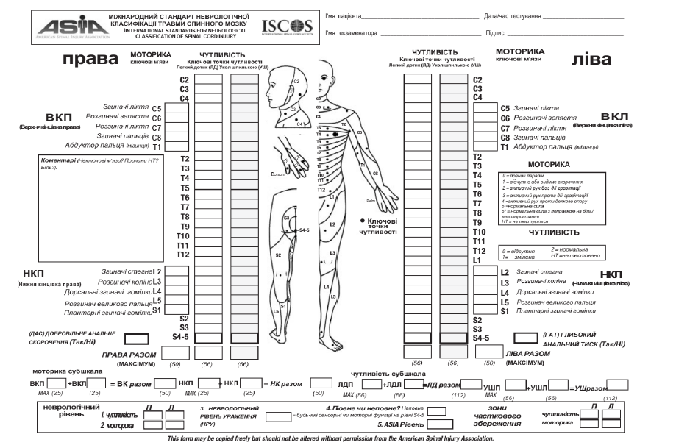

Slide 8
